Slide 1

DIAC實習歷程電子化
操作說明及Q&A

Slide 2
實習歷程電子化介紹
媒合流程
媒合成功，電子化表單
Q&A
P2-P8
目
錄
P9-P10
P11-P16
P17-P20

Slide 3
為什麼要改成線上平台?如何使用?
因應無紙化電子化趨勢，將傳統紙本文件轉為電子文件，以減少紙張使用，也能降低紙本保存風險，達成環保、節約成本與提升效率。
後續將分別說明前台、後台差異與操作方式。
 | 登入網址 | 登入時機點 | 誰會使用?
前台 | https://diac.nfu.edu.tw/ | 註冊、登入 | 學生、實習輔導教師、實習企業
 |  | 註冊 | 系承辦
後台 | https://diacadmin.nfu.edu.tw/ | 登入 | 系承辦 (請切換至PCSD-實習歷程電子化系統)

Slide 4
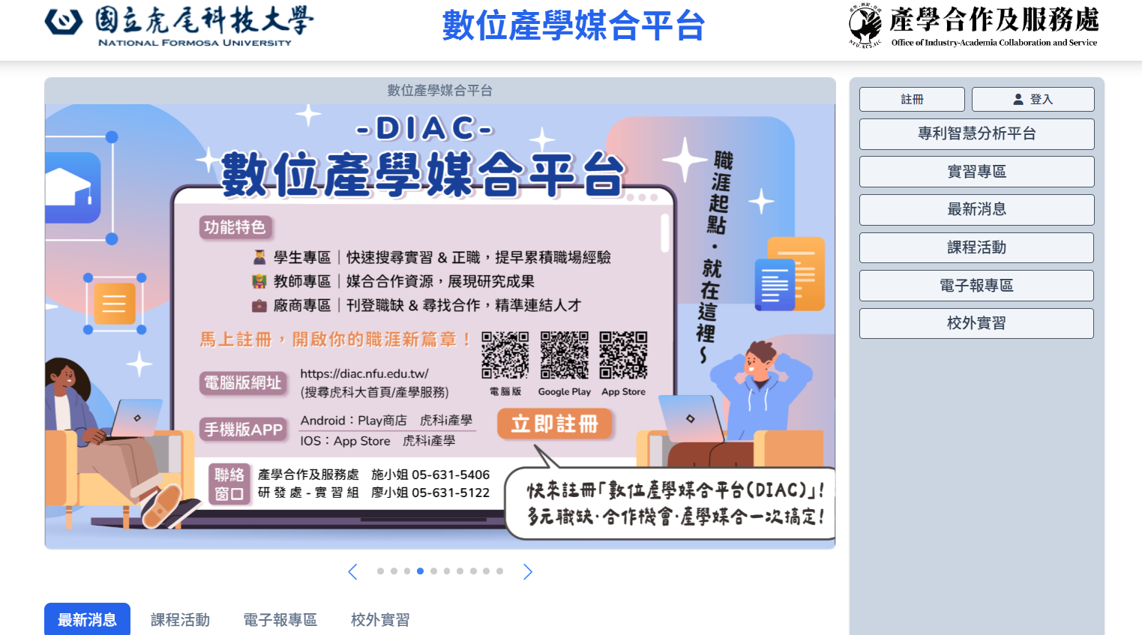
實習歷程電子化(前台)
咖色框：註冊及登入https://diac.nfu.edu.tw/
橘色框：實習組不定期會刊登校外實習相關資訊

Slide 5
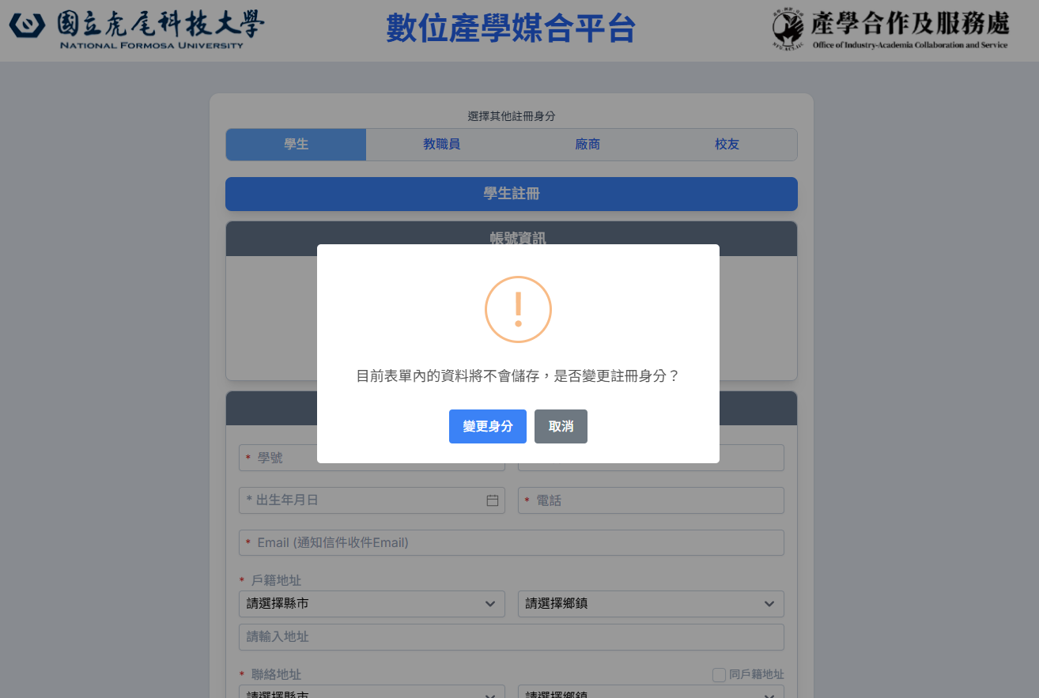
前台：會員註冊
系統會預設學生身分，可自行點選適當身分，系統會跳出確認視窗，請選”變更身分”。
系統會帶出申請內容，填寫後記得勾選”我同意接受 數位產學媒合平台 個資使用協議”，才能順利送出申請。

Slide 6
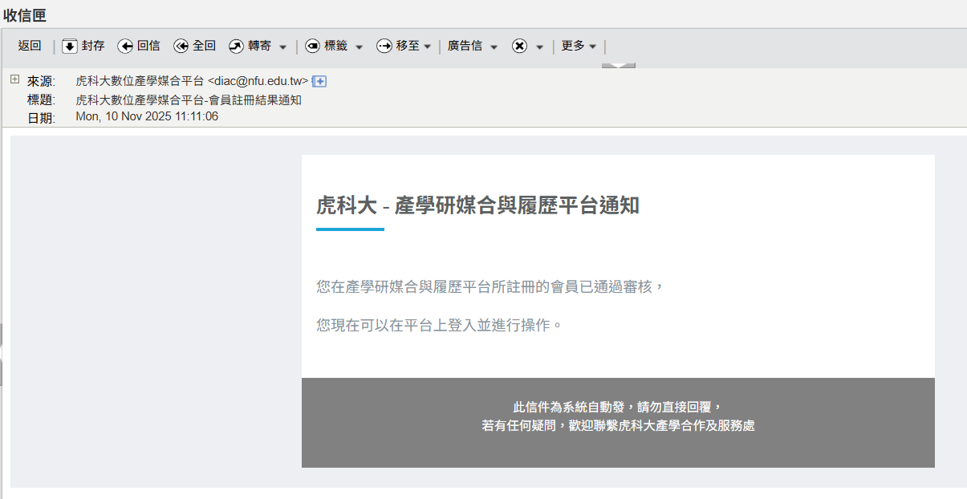
會員註冊審核:無論是否通過審核，申請帳號都會收到通知信。
實習相關申請 ： 學生、教職員、廠商，由實習組進行審核。
全職工作相關申請： 教職員、廠商、校友，由產學合作及服務處進行審核。

Slide 7
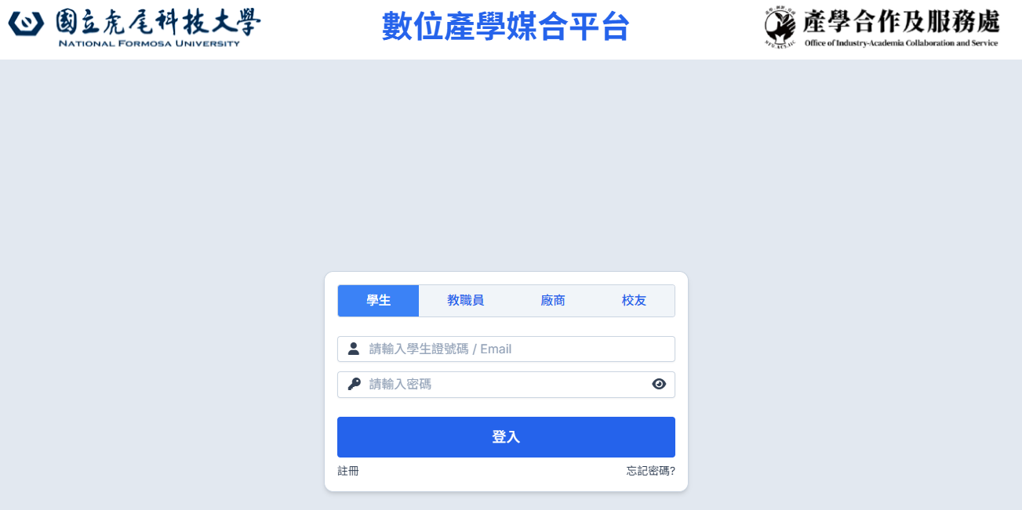
前台：學生、教師、廠商登入
前台可登入身分:在校學生、教師、廠商、校友。
系統會預設學生身分，可自行更換適當身分。

Slide 8
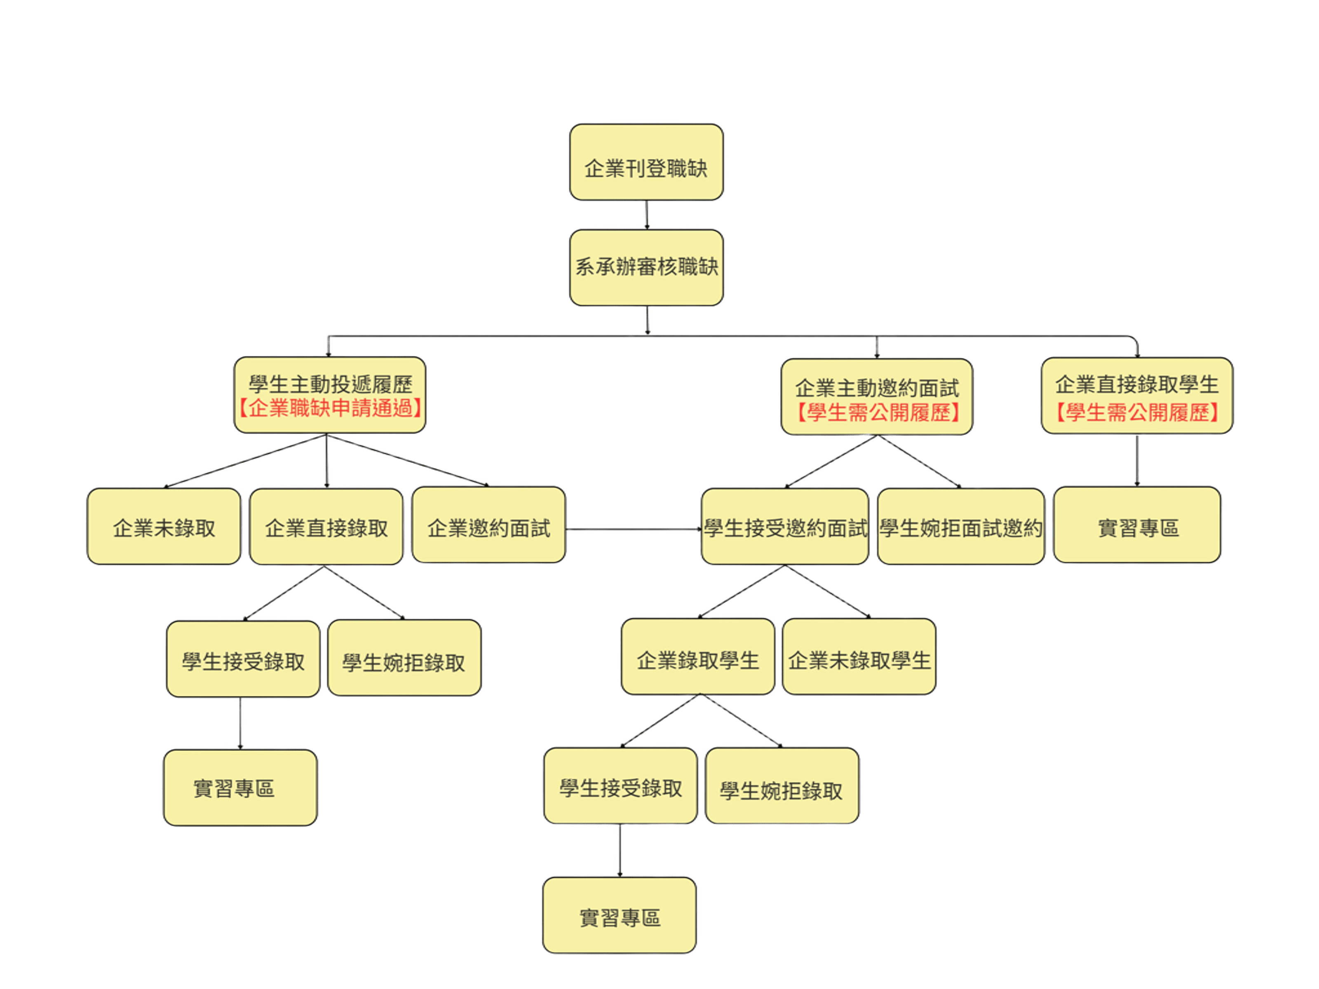
媒合架構

Slide 9
媒合流程步驟
一、學生註冊帳號/廠商註冊帳號
二、學生刊登履歷/廠商刊登職缺【參考P10】
三、參考P.8媒合架構，新增重要功能【不需面試直接錄取】
四、因應各系實習輔導老師排定方式不一，系統設定方式如下：
 | 使用時機點 | 設定方式 | 備註
學生 | 系上開放由學生自行尋找實習輔導老師 | 1.學生註冊時填寫 2.如資料庫沒有該實習輔導老師資料時，媒合成功後由系辦於後台設定 | 1.如設定錯誤，皆可委由系承辦更新實習輔導老師。 2.經指派後，老師才能看到實習專區的學生資料。
系承辦 | 系上統一指派實習輔導老師 | 媒合成功後由系辦於後台設定

Slide 10
教育部【實習機構查詢系統】
【臺教技通字第1142301744號及其作業指引】
燈號 | 意義 | 結論
綠燈 | 近兩年無違規相關法令 | 可通過。
黃燈 | 近兩年違規相關法令， 但尚未達到教育部公告上限。 | 可通過，但需觀察。如實習期間知悉變為紅燈，需召開校外實習委員會評估是否終止、轉換或相關配套措施。 學校如於實習期間知悉實習機構違反本辦法第 6 條之 2 實習機構條件之情形，學校應重新評估實習機構適切性，確認實習機構違反規定改善情形以及是否有影響學生實習安全之疑慮，必要時召開學生校外實習委員會，確認實習安全無虞，並依下列原則處理： 1.如違規情節涉及重大職業災害或有立即危害學生實習安全及權益之虞者，學校應立即終止實習契約，啟動相關應變與轉銜安置措施。 2.若違規情節未構成立即危害實習生安全或權益，學校得就合作機構違規事實、後續改善情形、實習環境安全性及學生實習權益等進行綜合評估，決定是否終止實習契約，或採取調整輔導、限期改善等配套措施。
紅燈 | 近兩年有違規相關法令，且已達教育部公告上限。 | 原則上應拒絕，不可通過。如違反勞動法令者為分公司或分店而其裁罰對象為總公司情形，學校欲與其他未違反法令之分公司或分店合作時，可由實習機構簽訂切結書，證明其無違反法規之事實，學校才可與之合作。

Slide 11
電子化表單【實習前】
實習前表單填寫 | 學生 | 公司 | 教師 | 系辦
個別實習計畫書 | ✔ | ✔ | ✔
家長同意書 | ✔
職場安全講習 (線上課程完成截圖) | ✔
實習機構評估表 |  |  | ✔
校外實習機構基本資料表 |  | ✔
校外實習合約書 |  |  |  | ✔
校外實習意外險投保名單 |  |  |  | ✔
校外實習學生資料 |  |  |  | ✔
各系所執行實習課程成果報告 |  |  |  | ✔

Slide 12
電子化表單【實習中】
實習中表單填寫 | 學生 | 公司 | 教師 | 系辦
校外實習心得報告 (期末考前須填寫完成) | ✔
實習學生滿意度問卷 (期末考前須填寫完成) | ✔
校外實習日誌 (依各系規範，非必填) | ✔
實習輔導訪視表-1 |  |  | ✔
實習輔導訪視表-2 |  |  | ✔
轉換實習單位申請書 (非必填) |  |  |  | ✔
終止實習申請書 (非必填) |  |  |  | ✔

Slide 13
電子化表單【實習後】
實習後表單填寫 | 學生 | 公司 | 教師 | 系辦
實習成績考核表 |  |  | ✔
實習機構滿意問卷 |  | ✔
實習證明書 |  | ✔
實習機構實習成績考核表 |  | ✔
媒合成功，請選“實習專區”，就可以看到電子化表單。
因表單眾多，後續以”學生個別實習計畫”為例。
所有表單大原則：紅字皆為必填，拉到最末端會有簽名區。

Slide 14
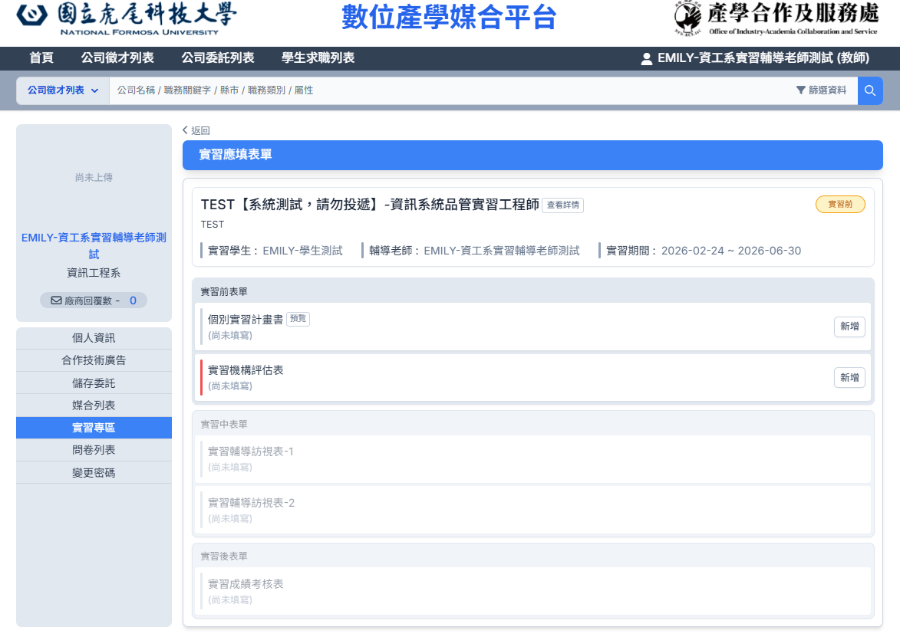
媒合成功 4.實習輔導老師介面

Slide 15
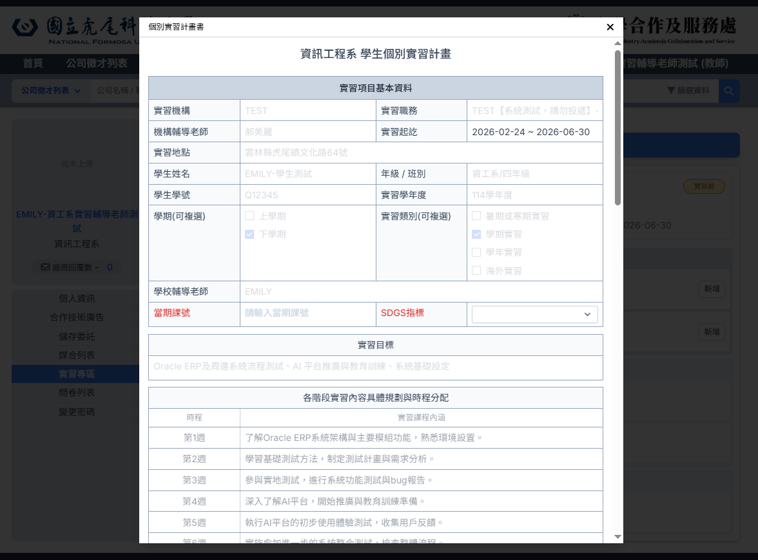
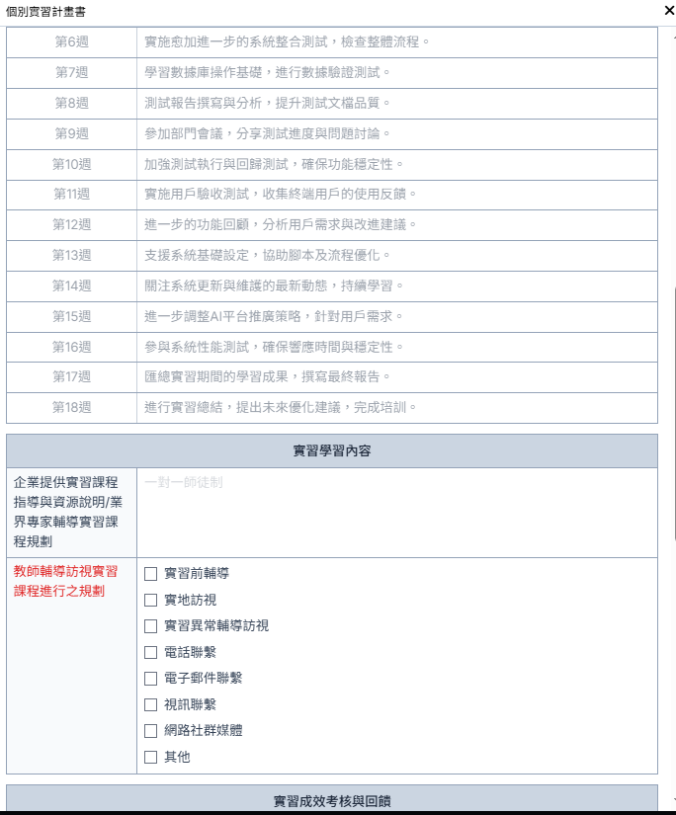
媒合成功 4.實習輔導老師介面：學生個別實習計畫
紅字為需要填寫的區域。【當期課號：依各系實際開課課號填入】；【SDGS請選：優質教育(Quality Education)】。

Slide 16
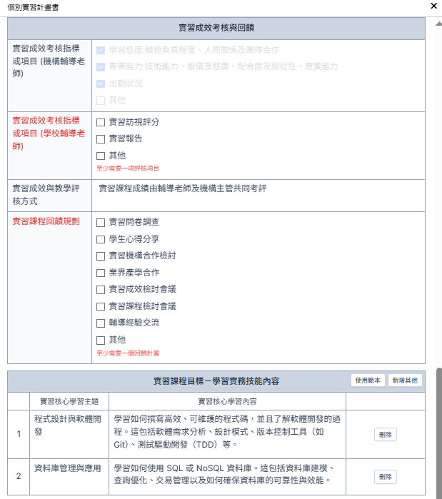
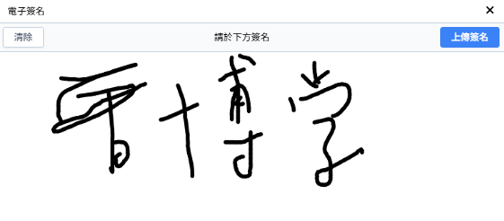
媒合成功 4.實習輔導老師介面：學生個別實習計畫
實習課程目標-學習實務技能內容，可點選”使用範本”，可自動生成範本選用。
填寫完成拉到最下方，點擊後簽名即可送出。

Slide 17
Q&A
Q1：學生：我在外面有看到實習機會，我很有興趣，我可以去嗎?
ANS：請先與系上確認該實習機會是否符合實習課程目標，如不符合系上實習課程目標，學校無法作為媒介。
Q2：承上題，學生：已跟系辦和實習輔導老師確認有符合系上實習課程目標，接下來我該怎麼做?
ANS：註冊並登入DIAC實習歷程電子化平台(參考P.3)→媒合階段(參考P.9-P.10及企業及學生SOP) →媒合成功，進入實習專區(參考P.11-P.16)。

Slide 18
Q&A
Q3：承上題，學生：之前有參加企業的實習職缺說明會，當場就有面試環節，企業有說已錄取我，那我還要再到DIAC實習歷程電子化平台進行媒合嗎?這樣有點麻煩。
ANS：對，需要到DIAC實習歷程電子化平台進行媒合，因為這樣才能進到實習專區，系統會生成一系列的電子表單，雖然校外實習合約書還是要印出來用印大小章，但其它如：學生個別實習計畫、家長同意書、校外實習心得報告…等文件就不用印出紙本，只要透過網路就可以完成。
Q4：學生：我已經成年了，還要簽家長同意書嗎?
ANS：實習期間或長或短，建議還是讓家人知道你即將在外體驗正式的職場生活。表單很人性化，只要點 新增→輸入姓名、系所、年級、班級→送出→點分享連結，就可以貼到例如LINE等軟體，請家人簽上大名囉。

Slide 19
Q&A
Q5：企業：我有申請刊登職缺，那我有刊登成功嗎?學生有來投遞履歷嗎?
ANS：職缺審核結果、學生投遞職缺、學生接受/拒絕面試邀約、學生拒絕錄取，系統都會自動發送信件至您註冊提供的帳號，或是也可以進系統看進度。
Q6：學生：企業說他們有刊登職缺在系統上，但我找不到?
ANS：請先確認有無打錯字或異體字，例如： 臺灣or台灣；或是企業原申請的刊登期間是否已過期，如已過期，需請企業重新刊登職缺。
Q7：媒合階段卡很久了，學生/企業：要怎麼聯繫對方?
ANS：學生：點擊企業名稱，可以看到企業註冊人聯絡方式；
企業：進入媒合階段後，點擊學生名字，就可以看到學生聯絡資料。

Slide 20
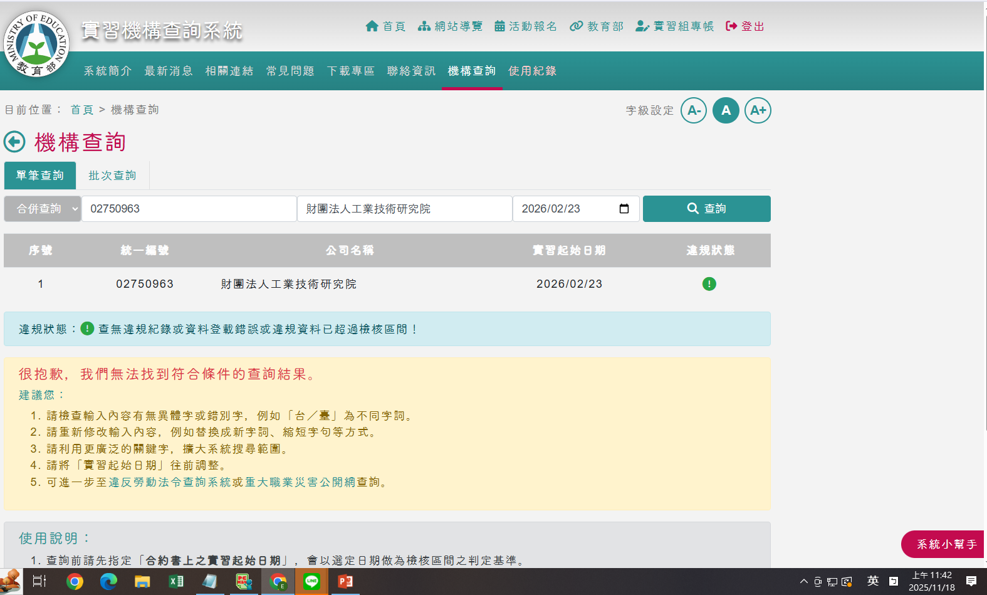
Q&A
Q8：系辦：教育部要求為學生把關實習企業，所以要透過實習機構查詢系統查詢企業是否違規，並且將查詢結果截圖留存。但目前只有企業申請刊登職缺後，我們審核通過時系統會要求上傳查詢截圖，那後續學生媒合成功的截圖要存在哪裡?
ANS：如有順利媒合成功，送交校外實習合約書用印大小章時，除原本檢附的用印申請單，請再檢附查詢截圖(必須截至右下方查詢日期，如下圖)。用印完成後，系辦可收到 用印完成的校外實習 合約書及查詢截圖， 再掃描成電子檔存放 至系統。
※如查詢結果如紅燈 但實習非同場址(參考 系承辦註冊SOP進行註 冊及職缺審查)，申請 用印時請檢附企業切 結書，也要一起掃至 系統。

Slide 21
如有操作疑問或使用異常，歡迎洽詢實習組，謝謝大家。

